Slide 1
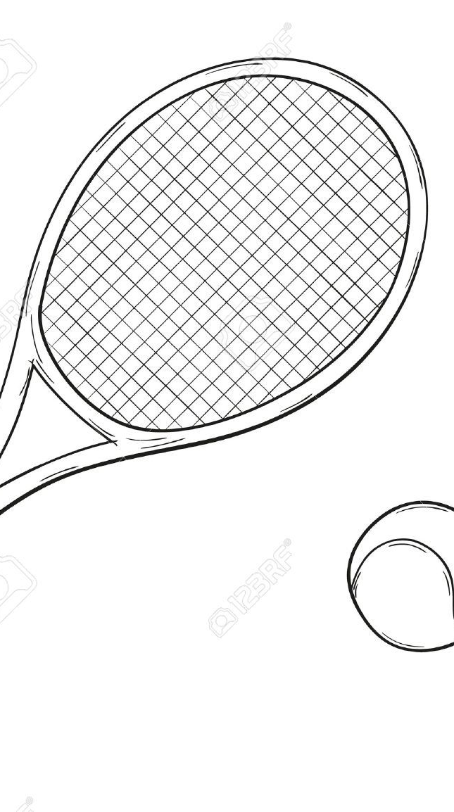
TenisApp
Mestrado em Engenharia Informática
Universidade do Minho
Processamento e Representação de conhecimento
2019/20
Jaime Leite(A80757)

Slide 2



Procedimentos
Descrição do problema e objetivos
Desenvolvimento da solução
Conclusões

Slide 3
Descrição do problema e objetivos

Slide 4
Descrição do problema e objetivos
Foi proposto o desnvolvimento de uma aplicação Web que percorresse informação representada numa ontologia.
Escolha de um tema que a ontologia vai representar e definir a mesma; procurar informação que permita povoar a ontologia; implementar uma interface Web que percorra entidades e respetivos atributos(e outros) da ontologia

Slide 5
Desenvolvimento da solução

Slide 6

Estrutura geral
Clica em botão(1)
HTTP GET(2)
HTTP GET(com query SPARQL)(3)
GraphDB
Interface
API
Mostra informação ao utilizador(6)
Retorna resposta tratada(5)
Retorna resposta à query SPARQL(4)

Slide 7
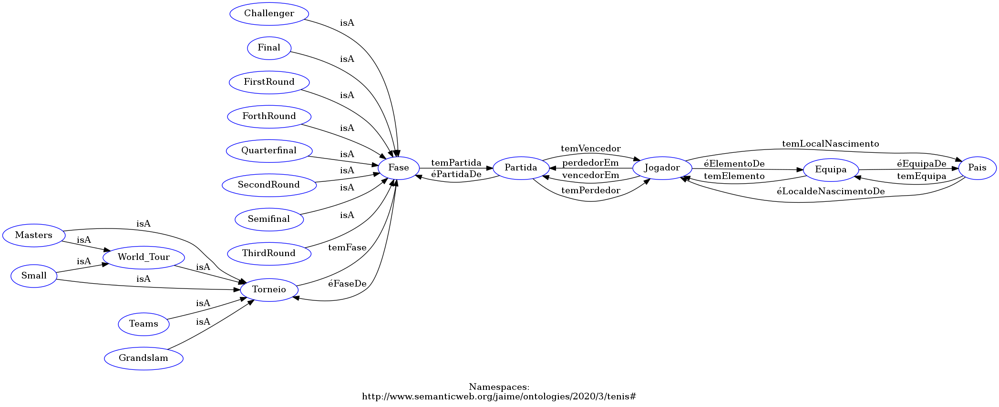
Estrutura da ontologia

Slide 8
Povoamento da ontologia
Filtrou-se informação que se encontra no repositório do GitHub
Esta informação relativa às classes, object properties e data propertiesfoi inserida num repositório do GraphDB.
A informação contida nos vários ficheiros, que estão no formato CSV foi convertida para JSON usando um conversor online, por forma a ser mais simples a escrita da informaçãoem Turtle. Foram usados vários scripts em Python para converter para Turtle a informação contida nos ficheirosJSON

Slide 9
Servidor de API
Servidor desenvolvido em NodeJs, apoiado porExpress, que faz a ligação entre os dados da ontologia e a interface;
O conjunto das rotas principais caracteriza-se por’/jogadores’, ’/torneios’, ’/fases’, ’/partidas’, ’/equipas’, ’/curiosidades’;
Exemplo de um método de um controller:
Torneios.getSuperficies = async function(){
var query = ‘select distinct ?superficie where {
?torneio a :Torneio .?torneio :superf ́ıcie ?superficie .
}‘...
}

Slide 10
Servidor de Interface
Equipas:
/equipas/listagem;
/equipas/:nomeEquipa;
Jogadores:
/jogadores/lista;
/jogadores/:idJogador;
Torneios:
/torneios/menuTorneios;
/torneios/listaTorneios;
/torneios/escolherAno;
/torneios/fases/:idFase;
/torneios/partidas/:idPartida;
/torneios/:idTorneio;
Curiosidades:
/curiosidades/menuCuriosidades;

Slide 11
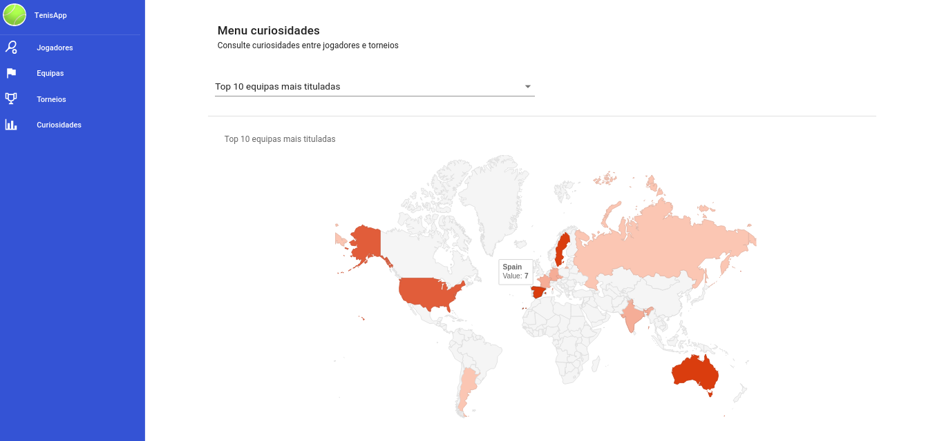
Servidor de Interface

Slide 12
Conclusões

Slide 13
Conclusões
fs
Foi definida uma ontologia capaz de representar informação acerca do tema 'Ténis';
Separação de tarefas entre os servidores de API e Interface;
Melhorias: melhorar o cálculo dos vencedores para a Davis Cup(pois não se consideraram os jogos de duplas);

Slide 14
TenisApp
Mestrado em Engenharia Informática
Universidade do Minho
Processamento e Representação de conhecimento
2019/20
Jaime Leite(A80757)

